Slide 1


Improve Andes k9
Integrantes: Gabriel Avendaño
Ignacio Coloma
Giovanni Piña
Profesor: Christian Lazcano
Sección: 001D

Slide 2
Introducción
Andes K9 es un servicio de adiestramiento de perros, este servicio se hace de manera presencial por un experto en psicología y entrenamiento canino.
Además de este servicio el realiza reuniones y seminarios para dueños y canes para promover la buenas relaciones entre distintos de ellos.

Slide 3
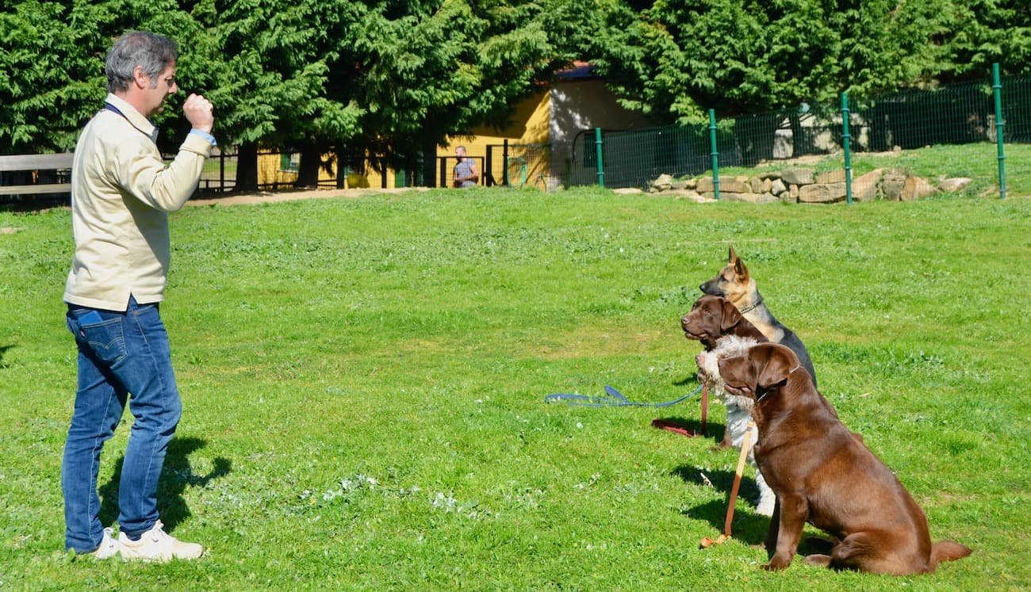
Visión inicial del producto
Sistema tecnológico para mejorar la gestión, optimización y ventas de la empresa Andes k9.

Slide 4
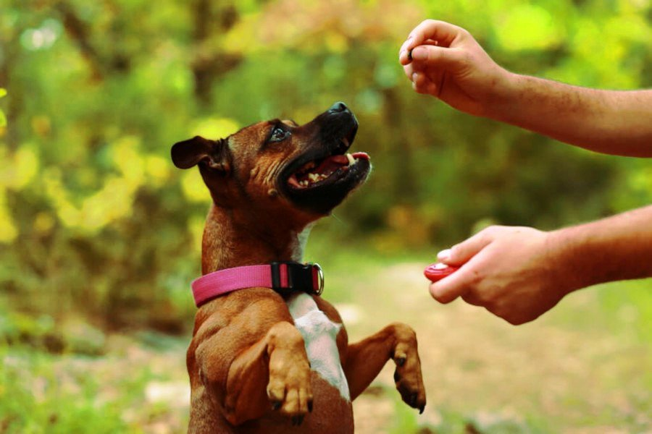
Problema u oportunidad
Ineficiencia y falta de accesibilidad en la gestión y comunicación del servicio de adiestramiento de perros, lo que dificulta la interacción con los clientes y limita el crecimiento del negocio.

Slide 5
Propósito e insight
Necesidad Principal: Gestionar el inventario de forma eficiente y ágil, además de, Tener una administración de horario didáctico y facilitar al cliente el uso de esta.
Necesidad Secundaria: Expandir el negocio tecnológicamente por internet.
Solución: Crear una página web para optimización de inventario y productos, además de expansion de la empresa.

Slide 6
¿Qué hace el sistema?
El sistema se encarga de entregar información valiosa a los clientes, además de gestionar los horarios para las visitas a los distintos domicilios.

Slide 7
Descripción del producto
El producto deberá contener:
* Formulario de contacto
* Gestión de horario
* Información de contacto (RRSS,wsp)
* Solicitud modificación de horario
* Creación personal de registro para clientes
(por parte del administrador)
* Selección de horario según comuna
* ingreso de usuario (administrador y cliente)
* Noticias y consejos
* Un feedback de clientes
* Tienda de servicios
* Chatbox IA
* Otras actividades y noticias (pagina)
* Generación de reporte de horario

Slide 8
Épicas
Definir ambiente de trabajo.
Creación de base de datos.
Gestión de usuarios.
Comunicación y contacto
Tienda de servicios.
Sección de noticias, consejos y otras actividades.
Sección de feedback.
Interacción automatizada.

Slide 9
Componentes
Configuración del entorno de desarrollo.
Creación de modelo de datos y diseño.
Creación de sistema de autenticación y autorización.
Formación de formulario y canales de contacto.
Catálogo y gestión de servicios.
Sistema de gestión de contenidos (CMS).
Formulario y análisis de feedback.
Chatbot y respuestas automáticas.

Slide 10
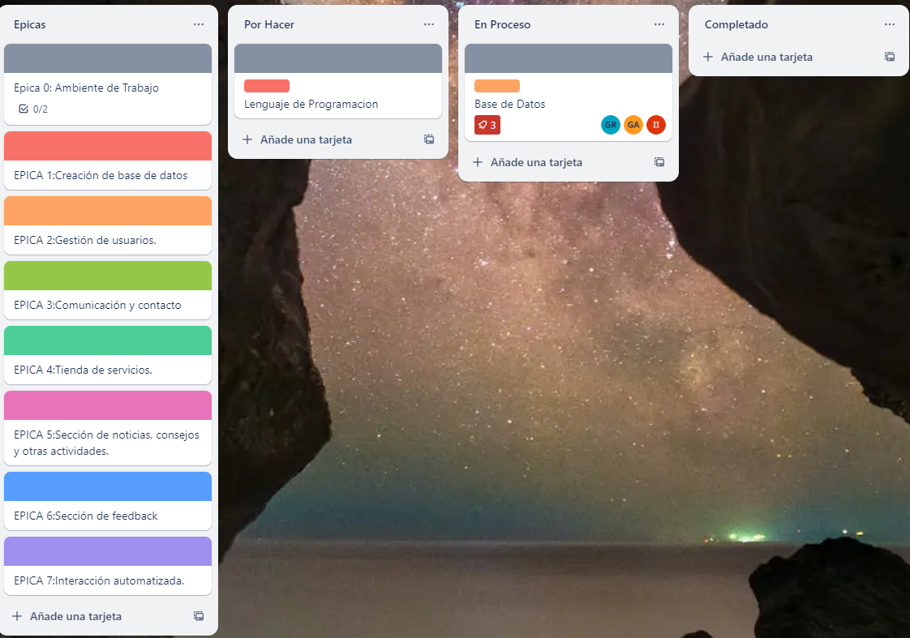
Tablero Agile

Slide 11
FIN

